Slide 1
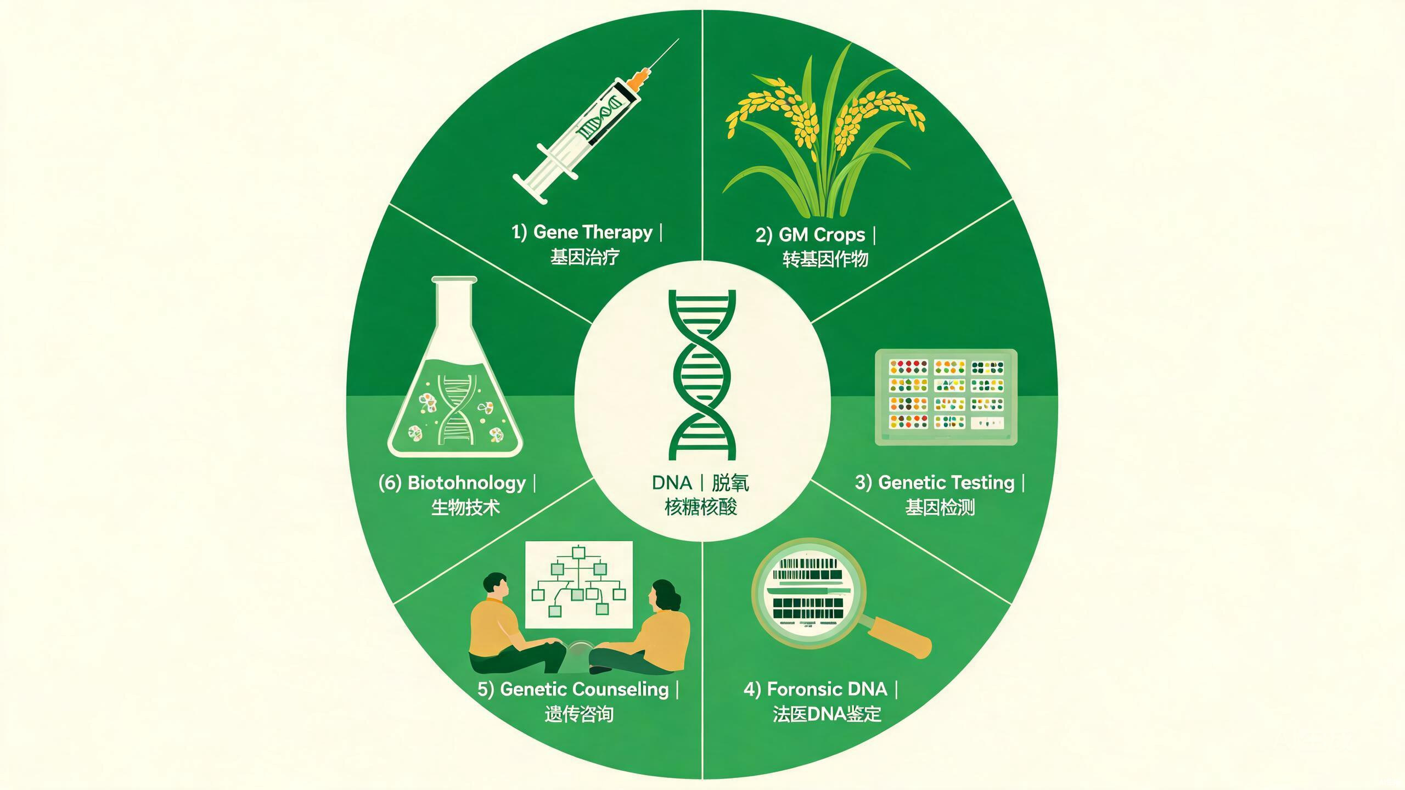
遗传学与人类社会
Genetics and Human Society
Day 97 | 遗传学100天学习计划
Notes:
开场介绍：今天是遗传学100天计划的第97天，主题为遗传学与人类社会。遗传学已从实验室走向社会，深刻影响医学、农业、法律和伦理。

Slide 2
目录
历史背景
核心概念
从优生学到HGP的科学与伦理博弈
遗传学在社会的六大应用领域
科学家故事
经典实验
麦克林托克与转座子的先行者精神
DNA指纹技术与司法公正
伦理思考
下节预告
基因编辑边界与隐私困境
Day 98 遗传学的伦理问题
Day 97 | 遗传学与人类社会
2 / 16
Notes:
今日内容分为六部分：历史背景、核心概念、科学家故事、经典实验、伦理思考与下节预告。

Slide 3
遗传学与社会：历史背景
遗传学与社会的交汇，是一部科学力量与人文伦理不断博弈与进步的历史。
1900s 优生学运动
1953 DNA双螺旋
1990-2003 HGP
高尔顿提出优生学，纳粹将其推至极端，成为科学脱离伦理的警世钟
沃森与克里克发现DNA结构，开启分子遗传学时代，改变人类对生命的理解
人类基因组计划完成，测定30亿碱基对，首次将伦理研究纳入正式预算
Day 97 | 遗传学与人类社会
3 / 16
Notes:
遗传学与社会的交汇是一部科学力量与伦理博弈的历史。从优生学的教训到HGP的民主化里程碑。

Slide 4
优生学到HGP：教训与里程碑
1900s - 1940s
2003
优生学教训
HGP完成
高尔顿提出优生学，纳粹强制绝育40万人，成为科学脱离伦理的警世钟
测定30亿碱基对，发现2万基因，拨3%预算专门用于伦理研究(ELSI)
2008
2013
GINA法案
基因专利裁决
禁止基因歧视，保护就业与保险权益，鼓励更多人放心接受遗传检测
美国最高法院裁定天然基因不可专利，推翻BRCA1/2基因垄断
Day 97 | 遗传学与人类社会
4 / 16
Notes:
四个关键里程碑：优生学教训、HGP完成、GINA立法、基因专利裁决。每一个都标志着社会对遗传学的规范与保护。

Slide 5
六大社会应用领域
医学遗传学
农业遗传学
遗传病诊断、基因治疗、精准医学
转基因作物、分子育种、粮食安全
法医遗传学
遗传咨询
DNA指纹、亲子鉴定、司法公正
风险评估、生育指导、家庭权益
伦理与法律
公众认知
GINA法案、知情同意、基因专利
科学传播、反伪科学、理性态度
Day 97 | 遗传学与人类社会
5 / 16
Notes:
遗传学对社会的六大核心应用领域：医学、农业、法医、咨询、伦理法律与公众认知。每个领域都深刻影响人类生活。

Slide 6
知情同意：HeLa的故事
1951
1976
制度建立
亨丽埃塔·拉克斯的官颈癌细胞被未经同意取出培养，成为永生细胞系HeLa
25年后家人才得知真相，且未获得任何商业收益
此事件推动了生物医学研究中知情同意制度的全面建立
HeLa细胞推动了脊髓灰质炎疫苗、癌症研究和无数医学突破，造福全人类。
但贡献这些细胞的Lacks家族长期被排斥在利益分配之外——如何平衡科学进步与社会公平？
Day 97 | 遗传学与人类社会
6 / 16
Notes:
HeLa细胞故事揭示了知情同意原则的重要性。1951年亨丽埃塔·拉克斯的细胞被未经同意取出，25年后家人才知惉。

Slide 7
GINA法案：基因隐私保护
核心内容
保护范围
局限性
2008年签署，禁止健康保险公司和雇主使用遗传信息进行歧视性决策
覆盖健康保险与就业领域，鼓励更多人放心接受遗传检测
未覆盖人寿保险、残疾保险和长期护理保险，保护范围仍有缺口
GINA标志着社会开始用法律制度为遗传学的发展保驾护航。
Day 97 | 遗传学与人类社会
7 / 16
Notes:
2008年GINA法案禁止基因歧视，但保护范围仍有局限。未覆盖人寿保险和长期护理保险。

Slide 8
科学家故事：麦克林托克
Barbara McClintock
坚持真理的孤独先行者
1902 - 1992
1940年代，麦克林托克发现某些基因可以在染色体上跳跃移动，命名为转座子。当时主流观念认为基因固定不变，她的发现遭遇漫长冷遇。
细胞遗传学家
发现转座子
被忽视30年
1983年诺贝尔奖
1960-70年代，分子生物学在细菌、果蝇乃至人类中陆续发现转座子，她的发现终被证实。
“你只是知道迟早会水落石出，但你可能需要等一段时间。”
第一位单独获得诺贝尔奖的女性
— 麦克林托克
Day 97 | 遗传学与人类社会
8 / 16
Notes:
麦克林托克(1902-1992)发现转座子，被忽视30年后获诺贝尔奖。她是第一位单独获得该奖的女性。“真理终将水落石出”是她的名言。

Slide 9
经典实验：DNA指纹技术
1984 发现
1986 首次刑事应用
1988 定罪
Alec Jeffreys研究VNTR时偶然发现可唯一识别个体的DNA指纹技术
英国莱斯特郡案，DNA指纹排除嫌疑人，证明其无辜——首次用来证明无辜
Colin Pitchfork成为历史上第一个因DNA证据被定罪的罪犯
社会影响
DNA指纹技术迅速扩展到亲子鉴定、移民案件、灾难受害者身份确认等领域，据估已直接影响全球超5000万人的生活。
Day 97 | 遗传学与人类社会
9 / 16
Notes:
1984年Alec Jeffreys发现DNA指纹技术。1986年首次刑事应用即证明无辜。已影响全球5000万人的生活。

Slide 10
小故事：沃森的警示
事件经过
核心启示
2007年10月，DNA双螺旋结构发现者之一、1962年诺贝尔奖得主沃森发表涉及种族智商差异的不当言论。
发现DNA结构的科学巨匠，并不意味着在种族、伦理问题上天然正确。
尽管沃森随后道歉并辞去冷泉港实验室领导职务，2019年冷泉港实验室进一步剥夺了他的多个荣誉头衔。
科学家拥有更大的话语权，因此也承担着更重的社会伦理责任。
James Watson
1962 Nobel Laureate
科学知识本身是中性的，但科学家不是。
Day 97 | 遗传学与人类社会
10 / 16
Notes:
2007年沃森的种族言论引发争议，被剥夺荣誉。科学家话语权越大，社会责任越重。

Slide 11
基因编辑的伦理边界
CRISPR使得编辑人类胚胎基因成为可能，但边畈何在？
治病
增强
消除致病的遗传病，如镰刀型贫血病、囊性纤维化、地中海贫血病
提升身高、智力、运动能力等“优化”人类特征，超越治疗范畴
社会普遍认可这一方向
伦理争议巨大，边畈模糊
治病与增强之间，伦理边界应划在哪里？
Day 97 | 遗传学与人类社会
11 / 16
Notes:
CRISPR胚胎编辑引发伦理争议。治病vs增强的边界在哪里？这是未来需要社会共识的问题。

Slide 12
基因隐私的社会困境
谁有权访问你的基因组？
雇主
保险公司
是否可以了解员工的遗传疾病风险？
对寿保险、残疾保险仍缺保护，可拒保或加费
配偶
自己
是否应告知遗传病携带状态？家庭规划？
是否希望提前知道阿尔茨海默病风险？
Day 97 | 遗传学与人类社会
12 / 16
Notes:
基因隐私的核心困境：谁有权访问你的基因组？雇主、保险公司、配偶还是自己？

Slide 13
思考题
1
优生学的历史教训
如果今天有人以“科学”名义提出通过基因选择“改良人种”，我们应如何从历史中汲取教训进行回应？
2
基因隐私的困境
你愿意进行全基因组测序吗？谁应该有权访问你的基因数据？
3
代际正义
今天的基因编辑决定如何影响未来世代？我们有权代他们做出选择吗？
4
科学家的责任
一位科学发现者是否应因其个人观点而被剥夺荣誉？话语权与责任如何平衡？
Day 97 | 遗传学与人类社会
13 / 16
Notes:
四个核心思考题：优生学教训、基因隐私、代际正义与科学家责任。引导学生深入讨论。

Slide 14
未来挑战
基因数据治理
合成生物学
如何安全、公平地管理海量基因数据？
“造物”能力带来前所未有的伦理挑战
代际正义
公众认知
今天的编辑决定如何影响未来世代？
塑造社会对遗传技术的理性态度
伦理的脚步能否跟上科学的速度？
Day 97 | 遗传学与人类社会
14 / 16
Notes:
未来四大挑战：基因数据治理、合成生物学、代际正义、公众认知。伦理能否跟上科学的速度是核心问题。

Slide 15
本日总结
维度 | 要点
历史教训 | 优生学运动警示：科学需伦理约束
HGP里程碑 | 2003年完成，测定30亿碱基对
科学家精神 | 麦克林托克：坚持独立判断，真理终被认可
技术应用 | DNA指纹首次刑事应用即证明无辜
社会责任 | 科学家话语权越大，责任越重
未来挑战 | 基因隐私、编辑边界、代际正义
Day 97 | 遗传学与人类社会
15 / 16
Notes:
本日要点总结：历史教训、HGP里程碑、科学家精神、技术应用、社会责任与未来挑战。

Slide 16
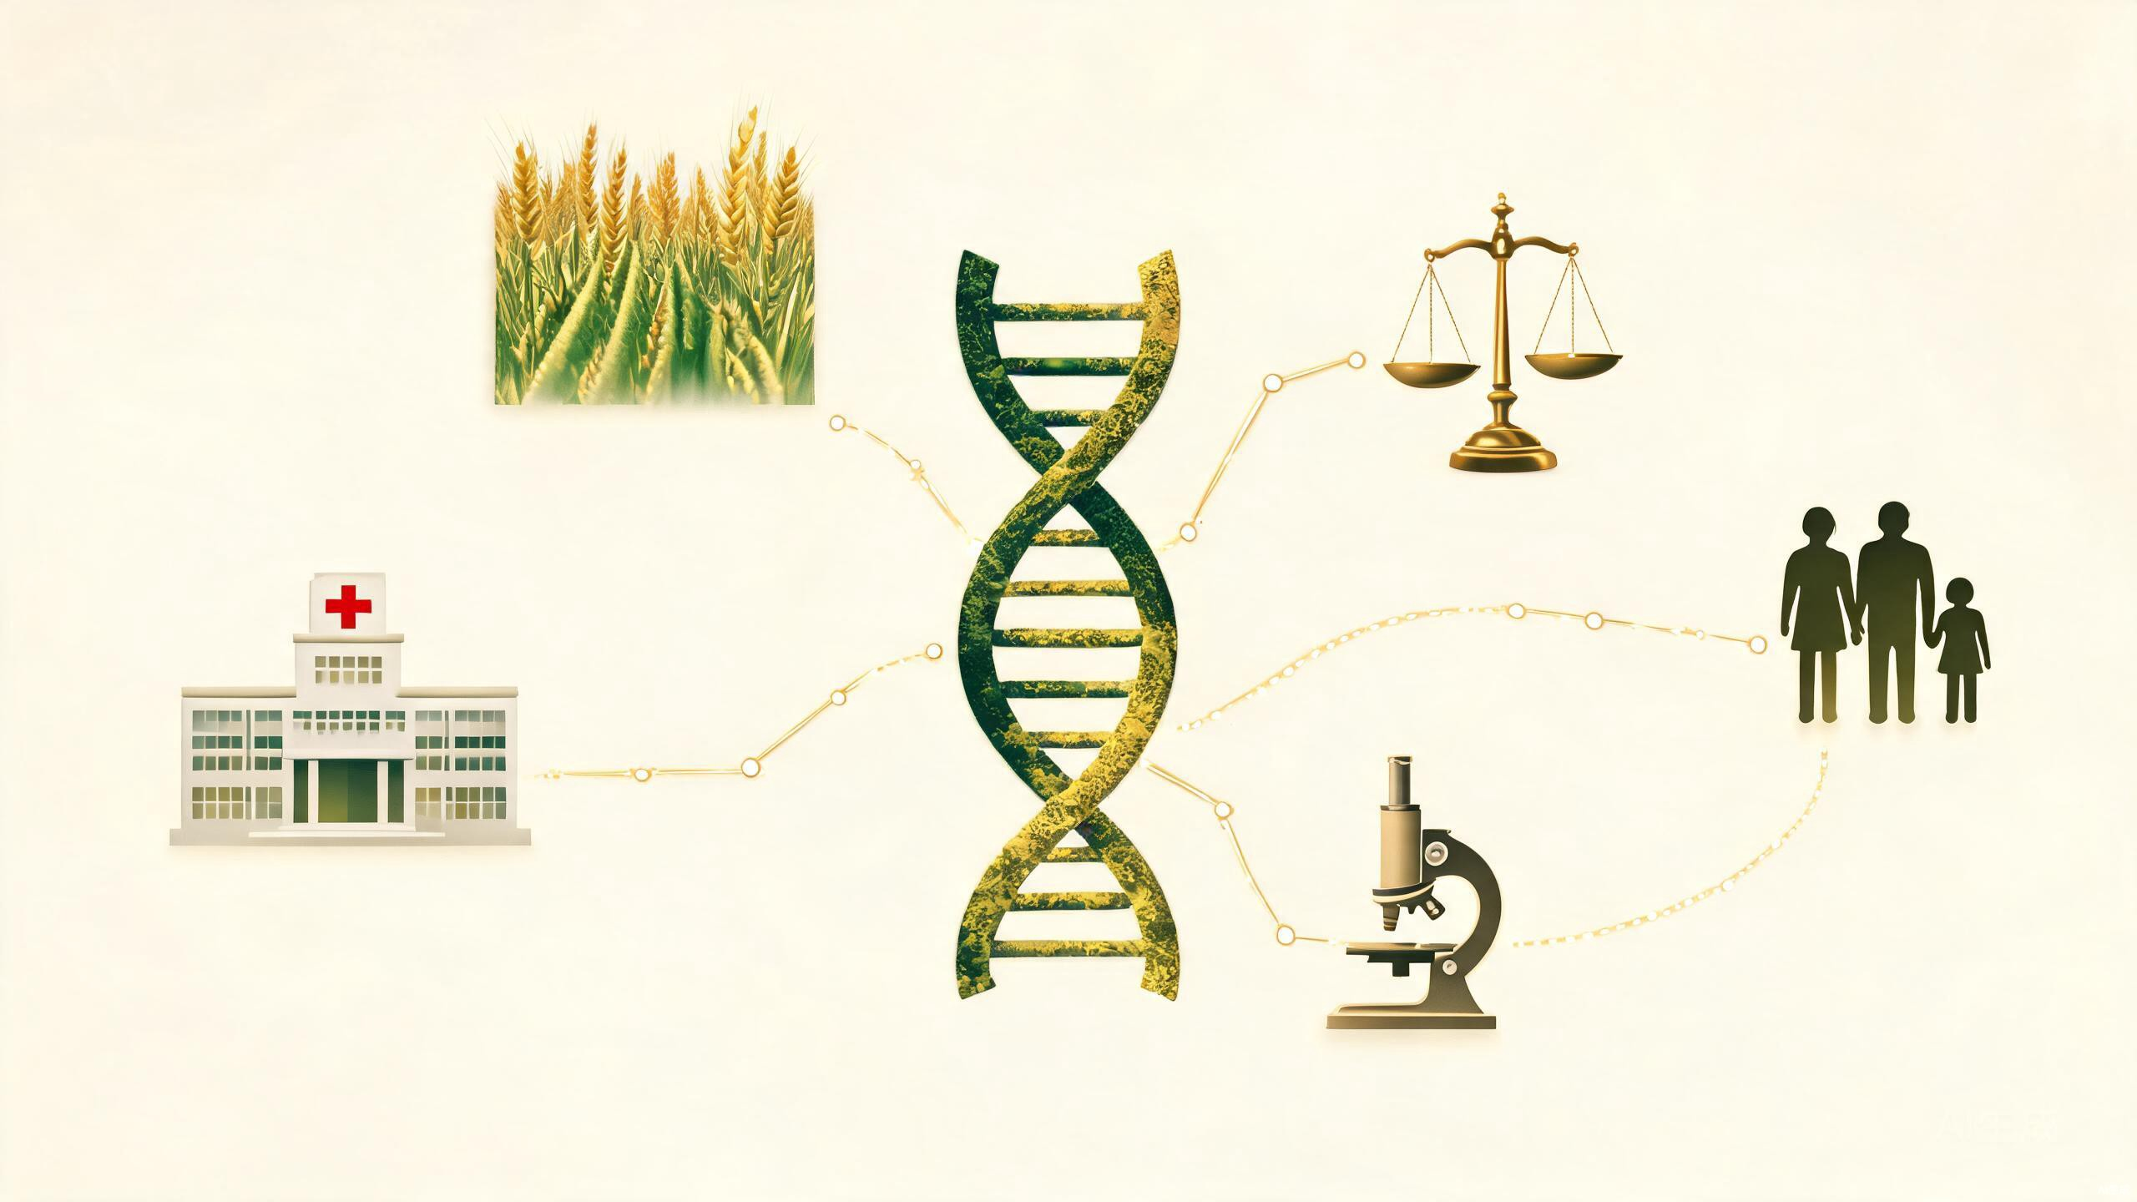
遗传学100天学习计划
Day 97 / 100
下节预告：Day 98 遗传学的伦理问题
CRISPR胚胎编辑 · 基因增强 · 代际正义 · 基因数据利益
感谢聆听
Notes:
感谢聆听。下节将深入探议遗传学的伦理问题，包括CRISPR胚胎编辑、基因增强、代际正义与基因数据利益。

